Slide 1
PROGRAM STUDI TEKNIK INFORMATIKA — PERTEMUAN 2
Privasi & Perlindungan Data Pribadi
Kerangka Hukum UU PDP, Rekam Jejak Digital, dan Tanggung Jawab Etis Arsitek Sistem di Era Komputasi Masif

Slide 2
MODUL 2: PRIVASI & KERANGKA HUKUM PDP
Pergeseran Hak Atas Privasi di Era Komputasi Terdistribusi
Mengapa data personal menjadi komoditas krusial dan hak asasi fundamental warga negara digital.

Slide 3


Privasi Konvensional vs. Privasi Digital
Privasi Fisik Konvensional
Privasi Digital Modern
Terikat batas ruang geografis dan properti fisik.
Kendali penuh atas alur dan pengolahan data personal.
Perlindungan dari intrusi langsung secara kasat mata.
Proteksi dari pengawasan algoritmik massal nirbatas.

Slide 4

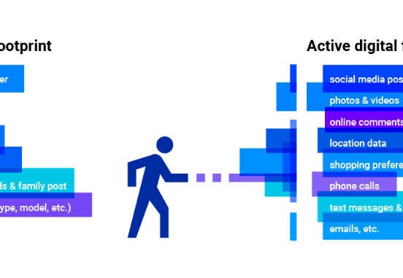
Anatomi Rekam Jejak Digital
Active Footprint: Data diunggah secara sadar melalui kiriman, formulir, dan interaksi langsung.
Passive Footprint: Metadata, alamat IP, telemetri perangkat, dan histori lokasi otomatis.
Data Shadow: Profil inferensi hasil analisis AI terhadap perilaku pengguna.

Slide 5
3 Pilar Utama UU No. 27/2022 (UU PDP)
Hak Subjek Data
Kewajiban Pengelola
Sanksi & Kepatuhan
Akses penuh pengguna untuk memperbarui, menghapus, dan memindahkan data personal.
Penerapan enkripsi kuat, pemrosesan legal, dan penunjukan Data Protection Officer (DPO).
Denda administratif ganti rugi hingga sanksi pidana atas penyalahgunaan data.

Slide 6
Urgensi Kepatuhan Perlindungan Data
2% – 4%
Maksimal Denda Administratif dari Total Pendapatan Tahunan atas Pelanggaran PDP Standar Global & Nasional

Slide 7
Prinsip Privacy by Design untuk Software Engineer
Minimasi Data: Mengumpulkan hanya atribut data minimal yang mutlak diperlukan sistem.
Enkripsi Lapis ganda: Proteksi data secara ketat baik saat transit (in-transit) maupun tersimpan (at-rest).
Default Privasi Tinggi: Menerapkan setelan privasi paling ketat secara otomatis tanpa tindakan manual.
Transparansi Algoritma: Menyediakan penjelasan terbuka atas tujuan pemrosesan data personal.

Slide 8
Matriks Hak Subjek Data Menurut UU PDP
Hak Subjek Data | Deskripsi Ringkas | Implikasi Arsitektur IT
Right to Erasure | Hak meminta penghapusan data personal secara permanen. | Mekanisme hard delete & pembersihan skema backup.
Right to Access | Hak memperoleh salinan data personal yang tersimpan. | Penyediaan API data export berformat umum (JSON/CSV).
Right to Correct | Hak mengoreksi ketidakakuratan data personal. | Antarmuka pembaruan profil pengguna yang real-time.
Right to Object | Hak menolak pemrosesan otomatis & profiling. | Opsi opt-out dari modul analitik kecerdasan buatan.

Slide 9




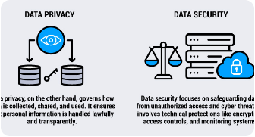
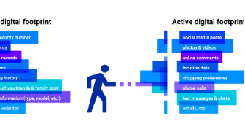
3 Dimensi Ancaman Privasi Siber
Kebocoran Data
Pengawasan Massal
Pencurian Identitas
Kerentanan arsitektur backend yang mengekspos kredensial pengguna.
Eksploitasi data perilaku pengguna untuk kapitalisme pengawasan.
Penyalahgunaan data pribadi untuk kejahatan finansial & penipuan.

Slide 10
"Menyatakan Anda tidak peduli pada hak privasi karena tidak ada yang disembunyikan sama dengan menyatakan Anda tidak peduli pada kebebasan berpendapat karena tidak ada yang ingin dikatakan."
— Edward Snowden (Pakar Keamanan Siber)

Slide 11
Kerangka Kerja Proteksi Data Aplikasi
Langkah 1
Langkah 2
Langkah 3
Langkah 4
Identifikasi Data
Kontrol Akses
Layer Enkripsi
Audit & Kepatuhan
Pemetaan dan klasifikasi tingkat sensitivitas data.
Otentikasi bertingkat dan Role-Based Access Control.
Implementasi algoritma AES-256 dan protokol TLS 1.3.
Uji penetrasi berkala dan pengujian regulasi PDP.

Slide 12
Sesi Diskusi & Refleksi
"Bagaimana arsitektur perangkat lunak yang Anda rancang dapat menjamin kedaulatan dan privasi data pengguna?"
Program Studi Teknik Informatika — Semester 7 | Pertemuan 2

Slide 13


Image Sources
https://blogapp.bitdefender.com/cyberpedia/content/images/2021/11/Types-of-Digital-Footprints.png
Source: www.bitdefender.com
https://usercentrics.com/wp-content/uploads/2025/04/uc_blog_900x350_what_is_data_privacy_1.jpg
Source: usercentrics.com

